Slide 1
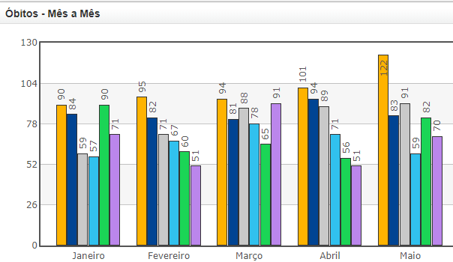
Todos os usuários

Slide 2
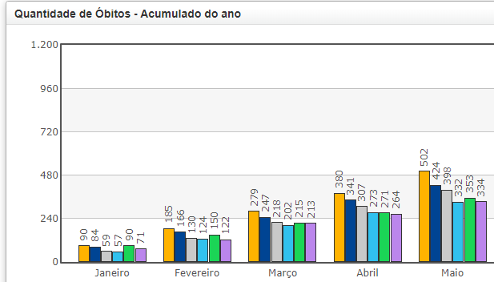
Todos os usuários

Slide 3
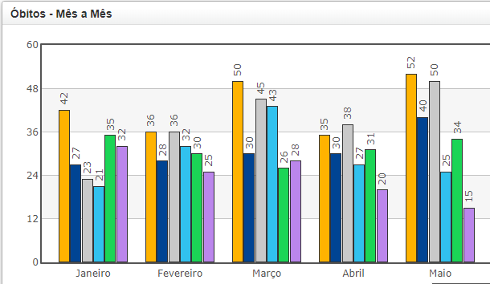
Pedestres

Slide 4
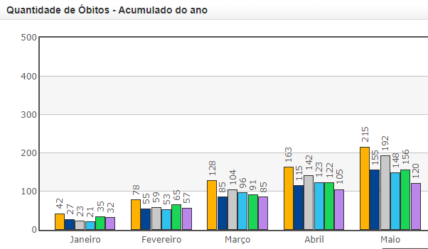
Pedestres

Slide 5
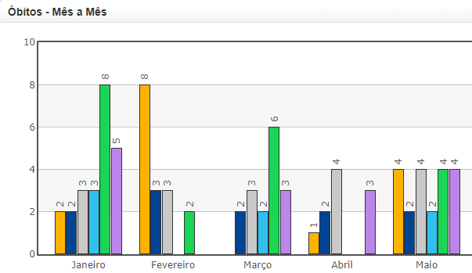
Ciclistas

Slide 6
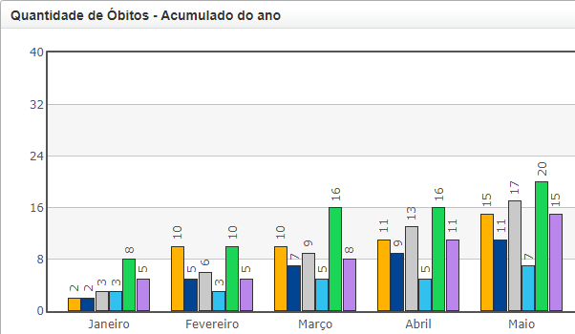
Ciclistas

Slide 7
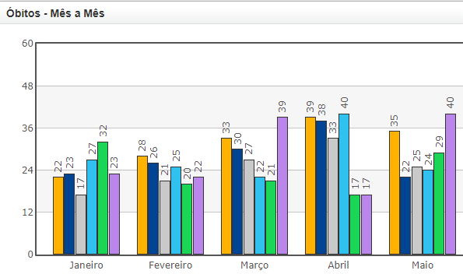
Motociclistas

Slide 8
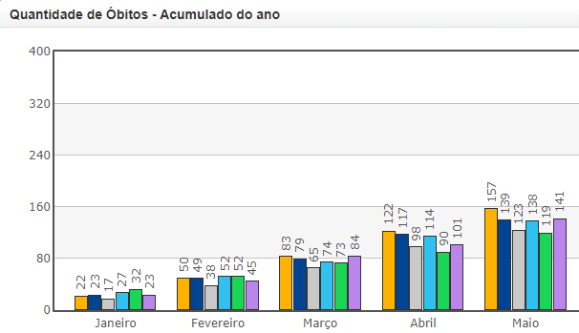
Motociclistas

Slide 9
Abril e Maio /2020 (pandemia)

Slide 10
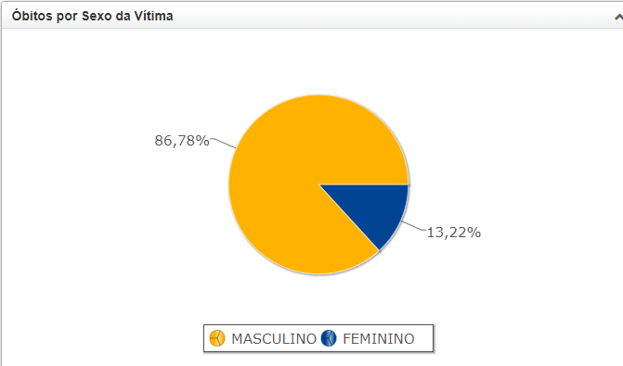
Abril e Maio /2020 (pandemia)

Slide 11
Pedestres - Abril e Maio /2020 (pandemia)
Pedestres – 2015-2020

Slide 12
Motociclistas Abril e Maio /2020 (pandemia)
Motociclistas – 2015-2020

Slide 13
Obras

Slide 14
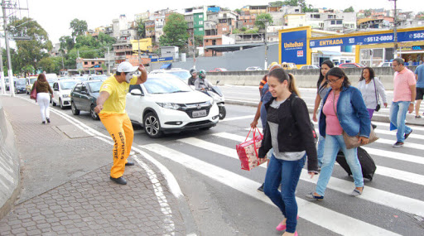
Carlos Caldeira Segura

Slide 15
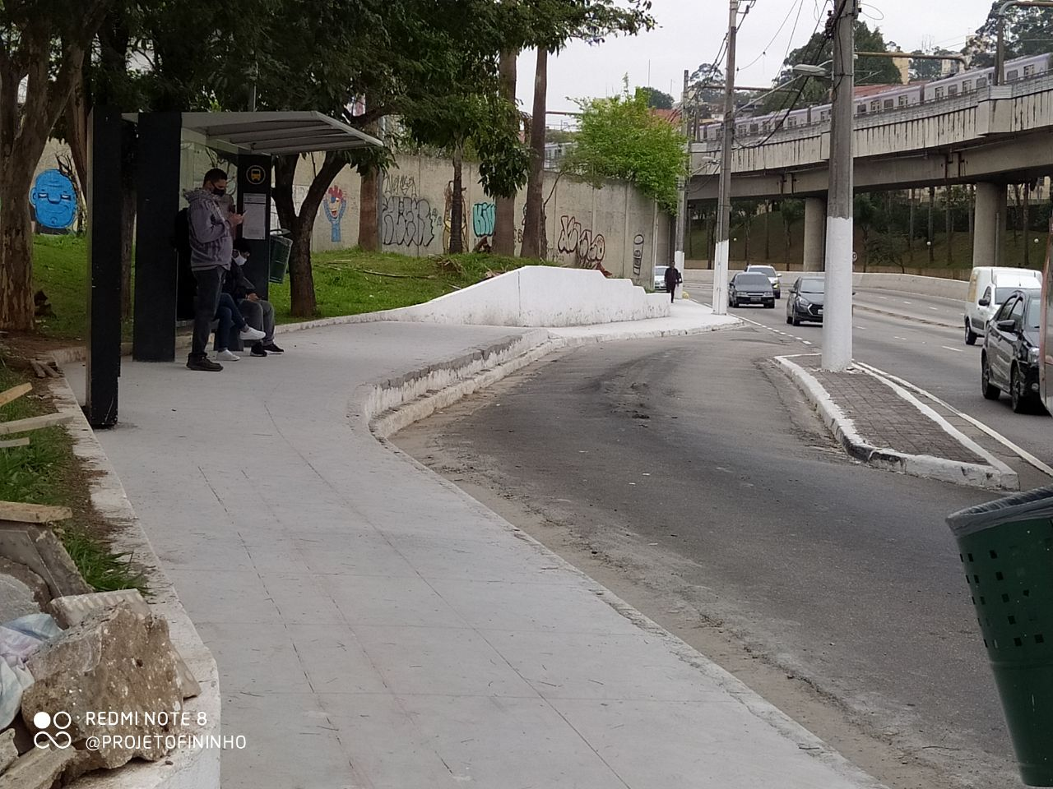
Carlos Caldeira Segura

Slide 16
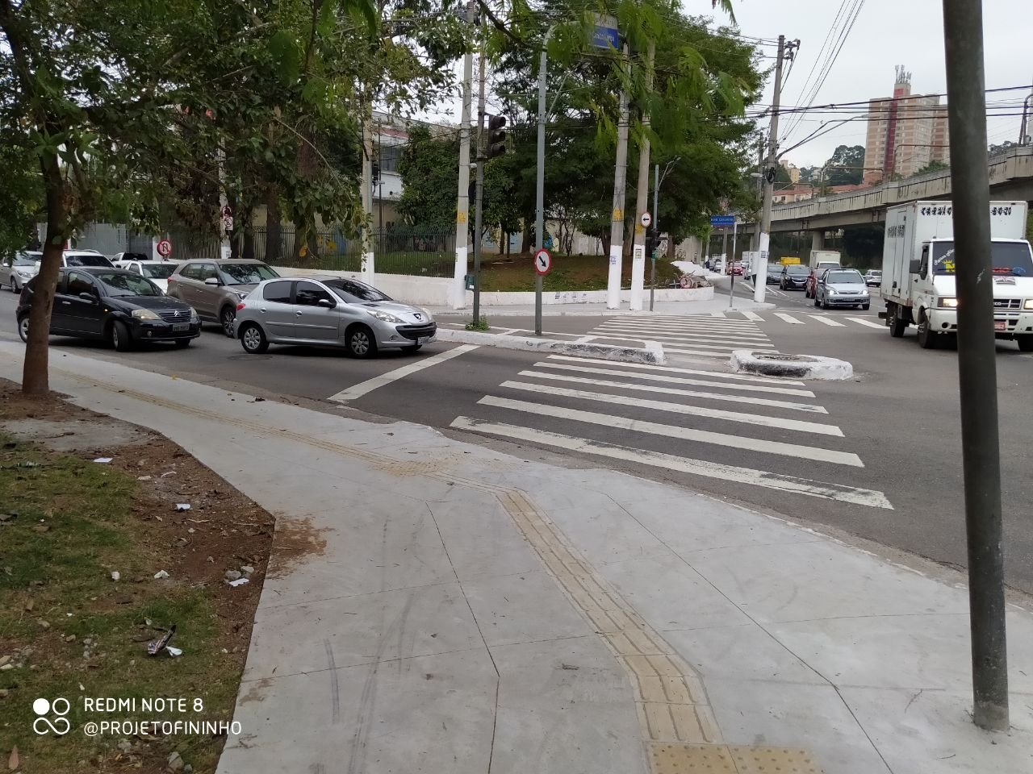
Carlos Caldeira Segura

Slide 17
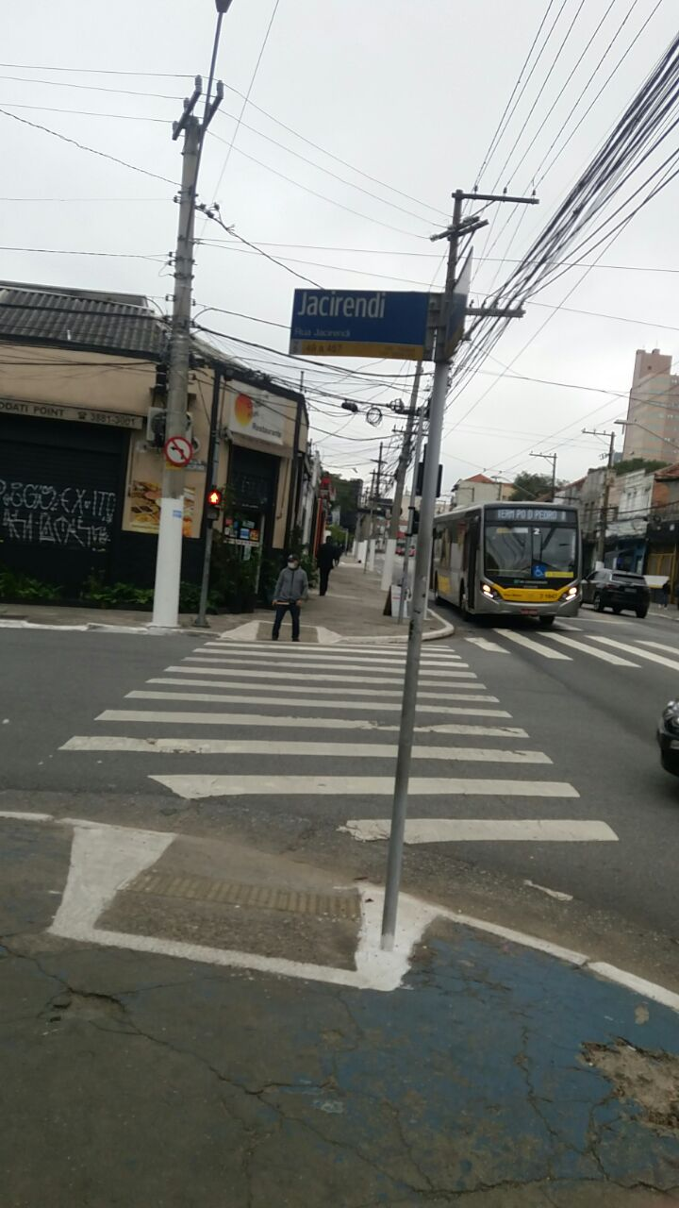
Carlos Caldeira Segura

Slide 18
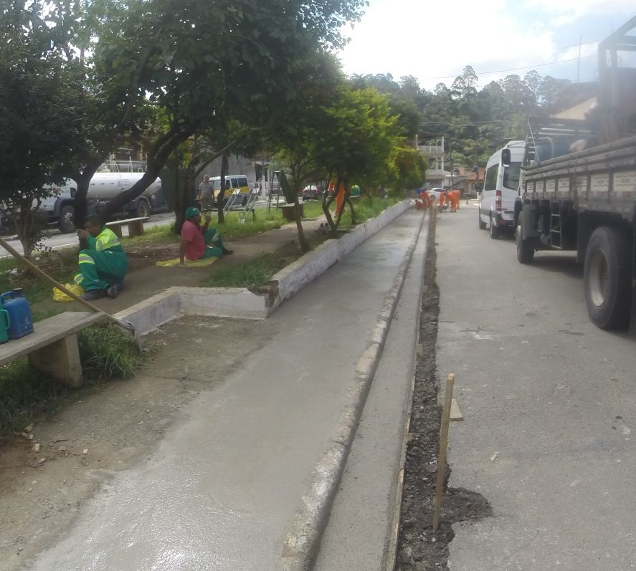
Rota Escolar Jardim Nakamura

Slide 19
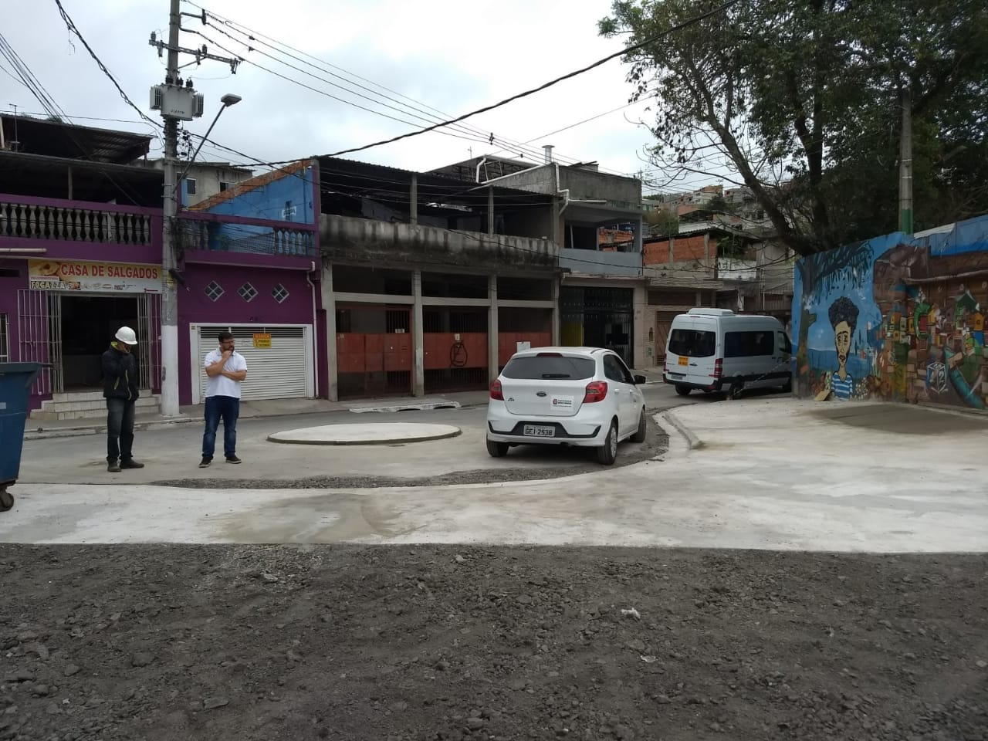
Rota Escolar Jardim Nakamura

Slide 20
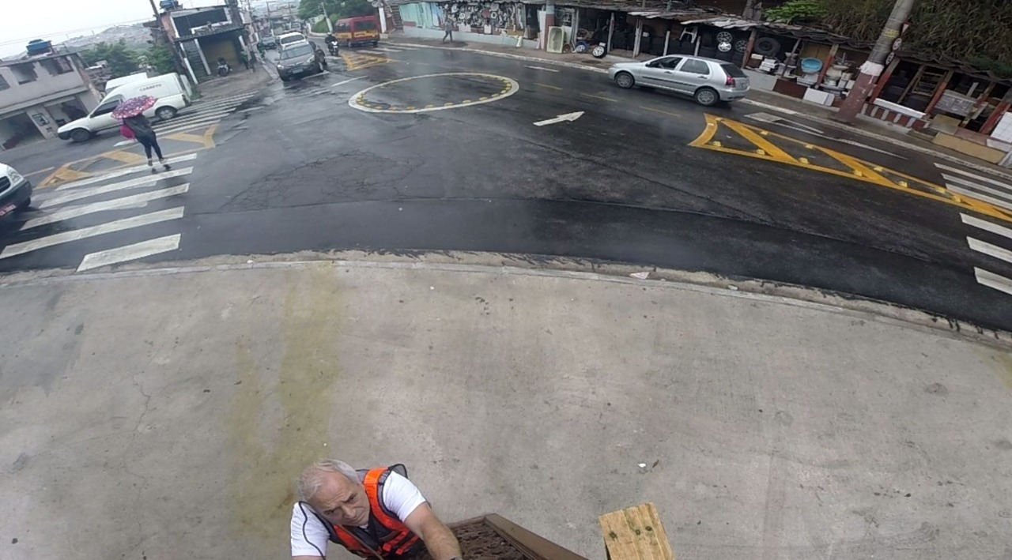
Rota Escolar Jardim Nakamura

Slide 21
Rota Escolar Jardim Nakamura

Slide 22
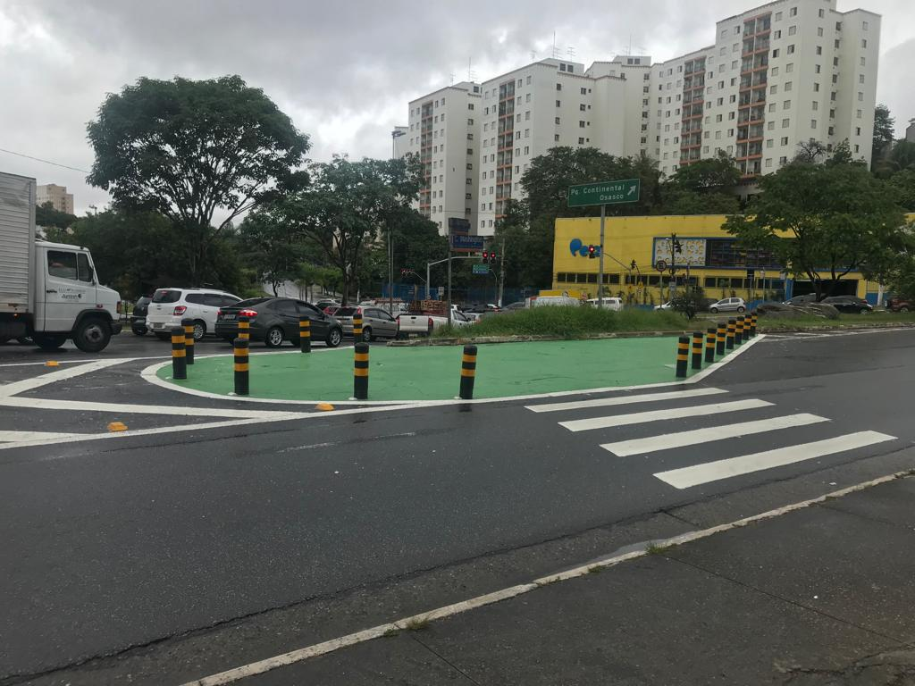
Extensões de calçada em esquinas - Jaguaré

Slide 23
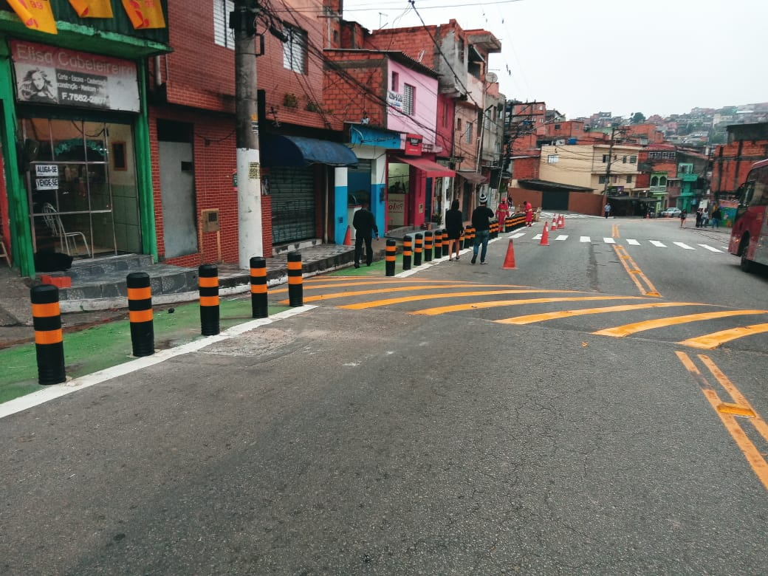
Extensões de calçada em esquinas – M Boi

Slide 24
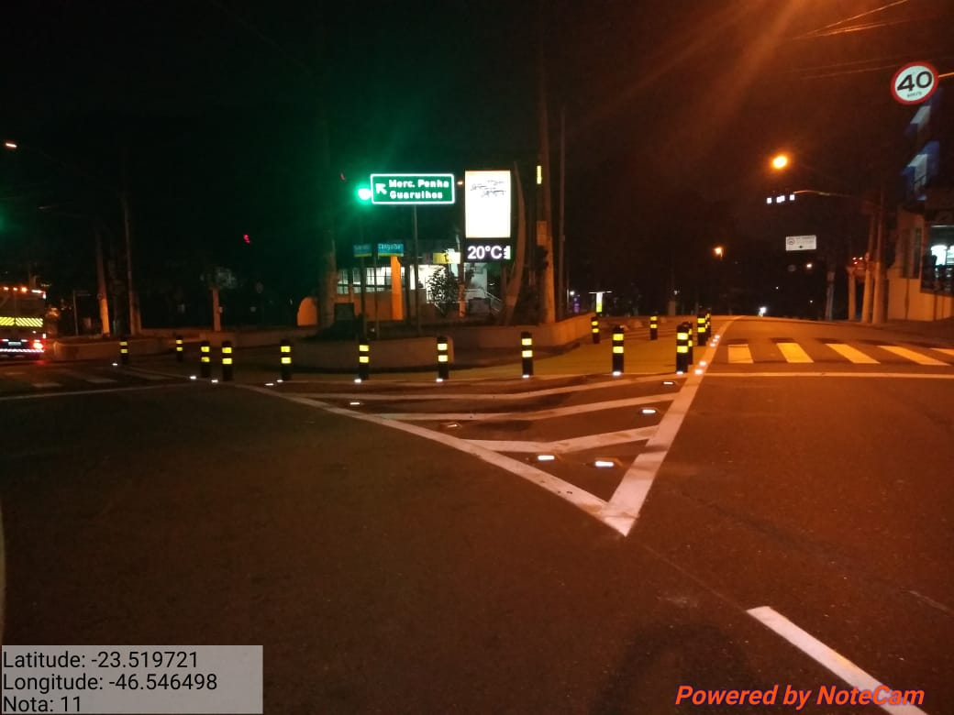
Extensões de calçada em esquinas

Slide 25
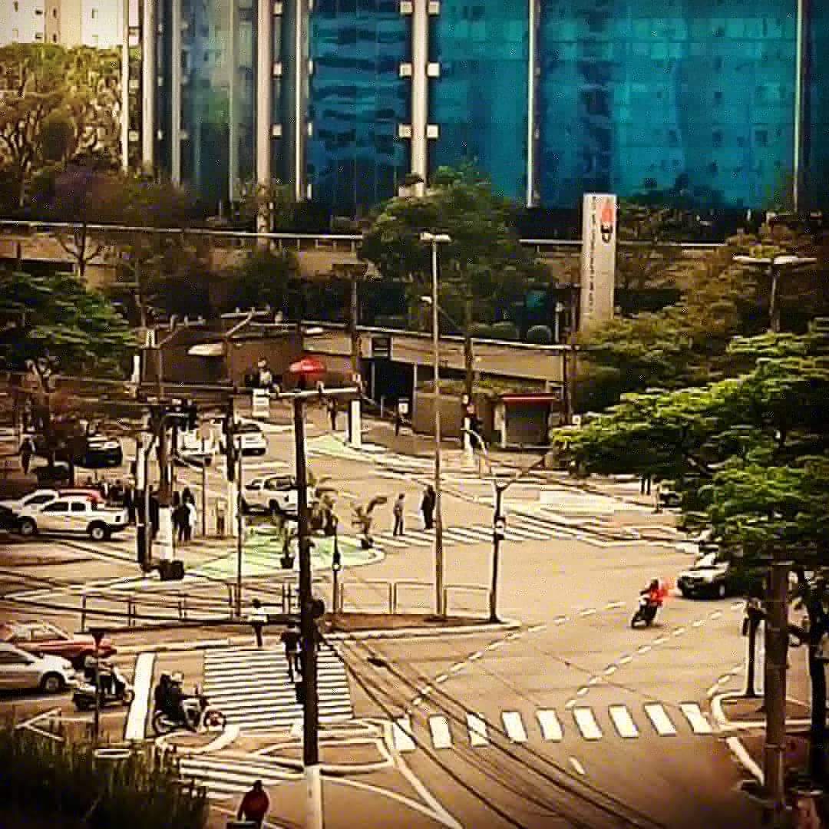
Extensões de calçada em esquinas

Slide 26
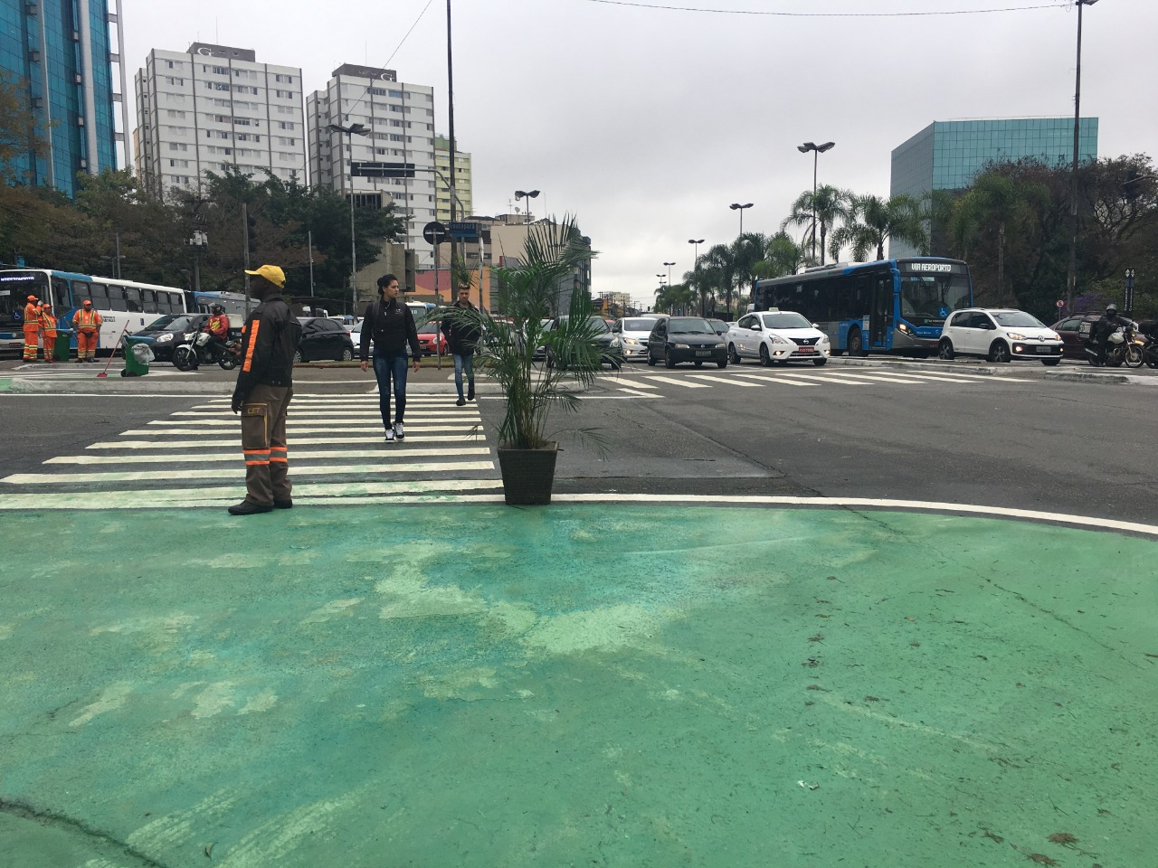
Extensões de calçada em esquinas

Slide 27
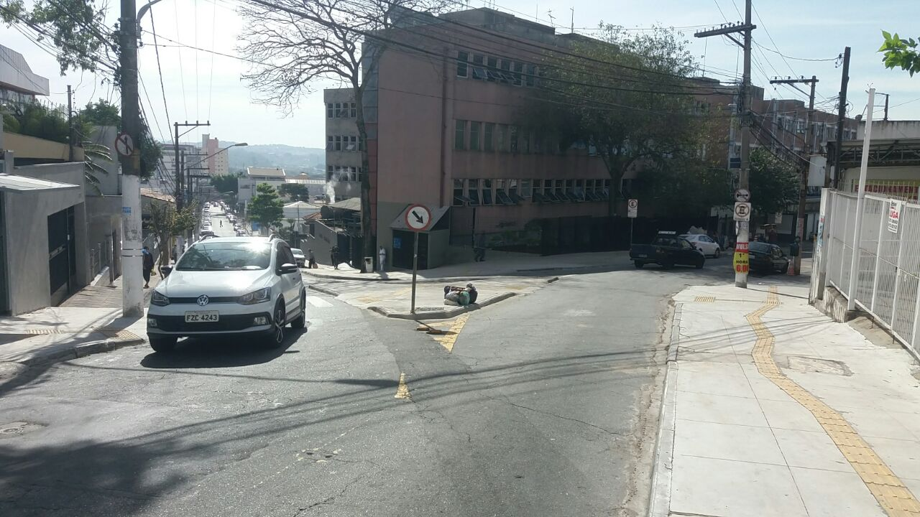
Área Calma de São Miguel

Slide 28
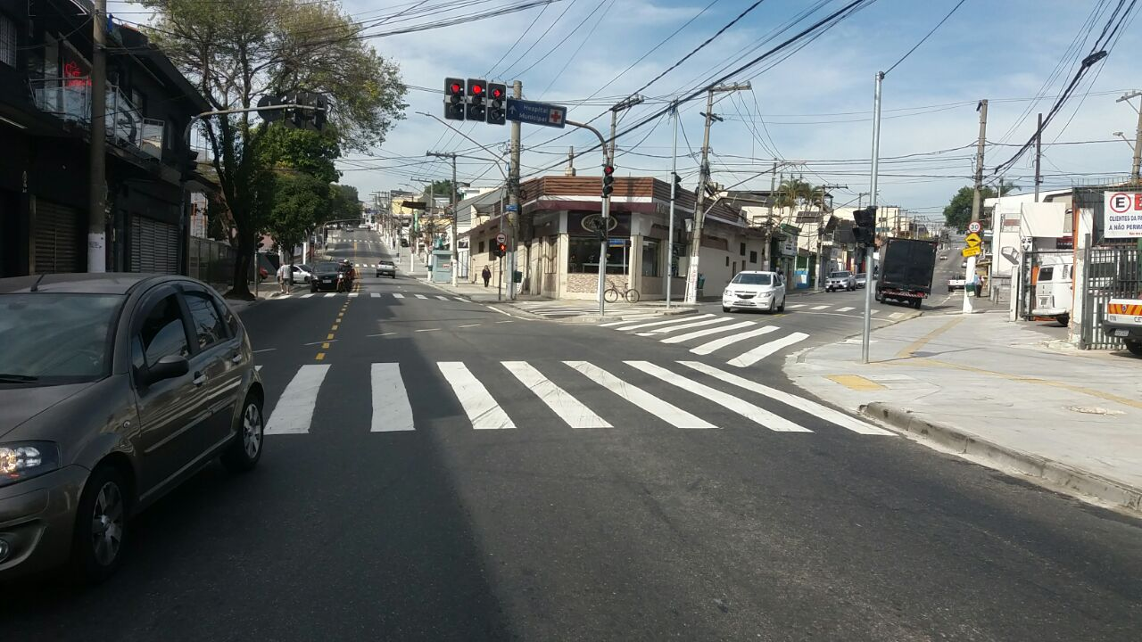
Área Calma de São Miguel

Slide 29
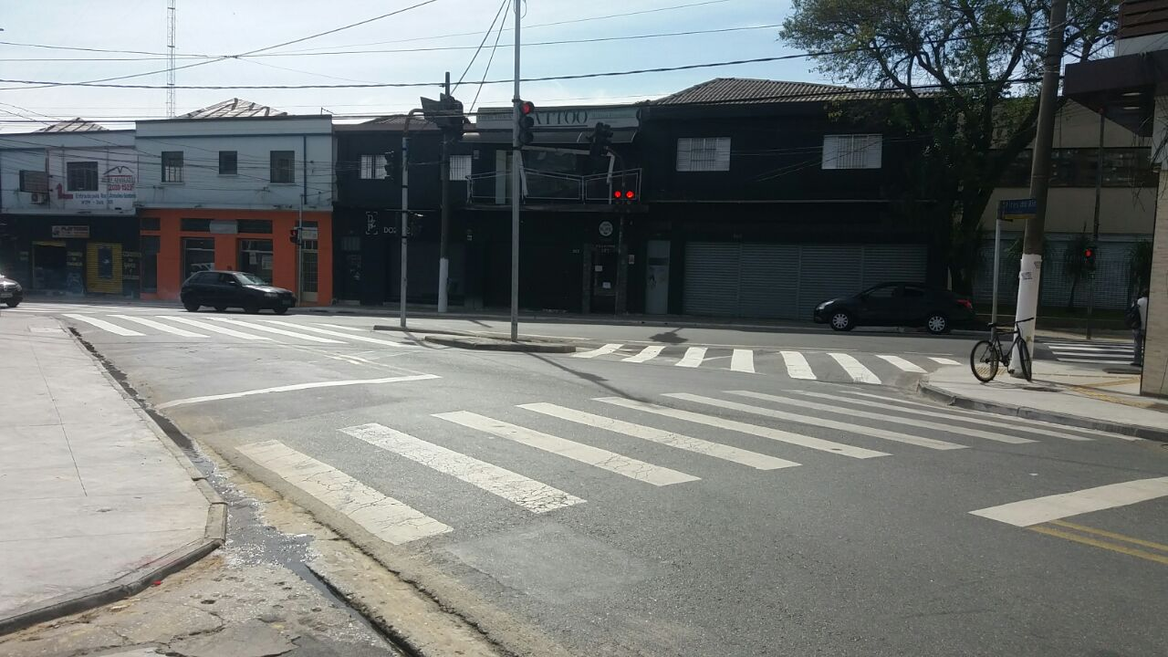
Área Calma de São Miguel

Slide 30
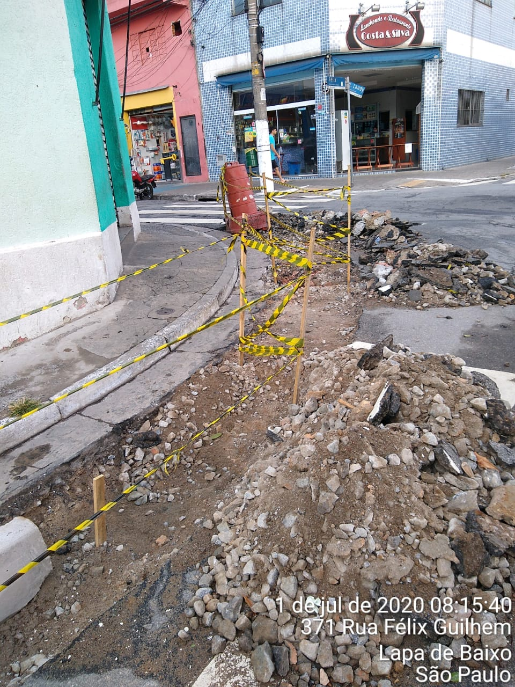
Área Calma da Lapa de Baixo

Slide 31
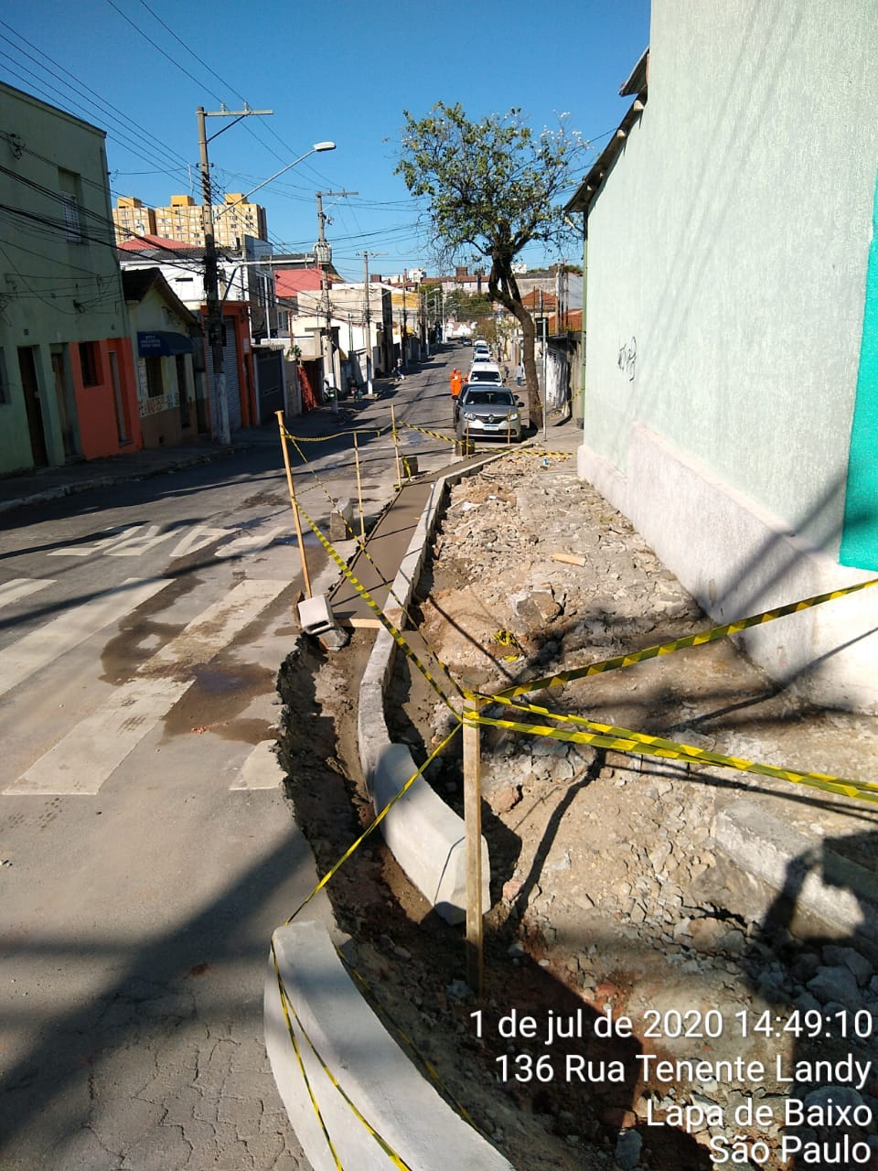
Área Calma da Lapa de Baixo

Slide 32
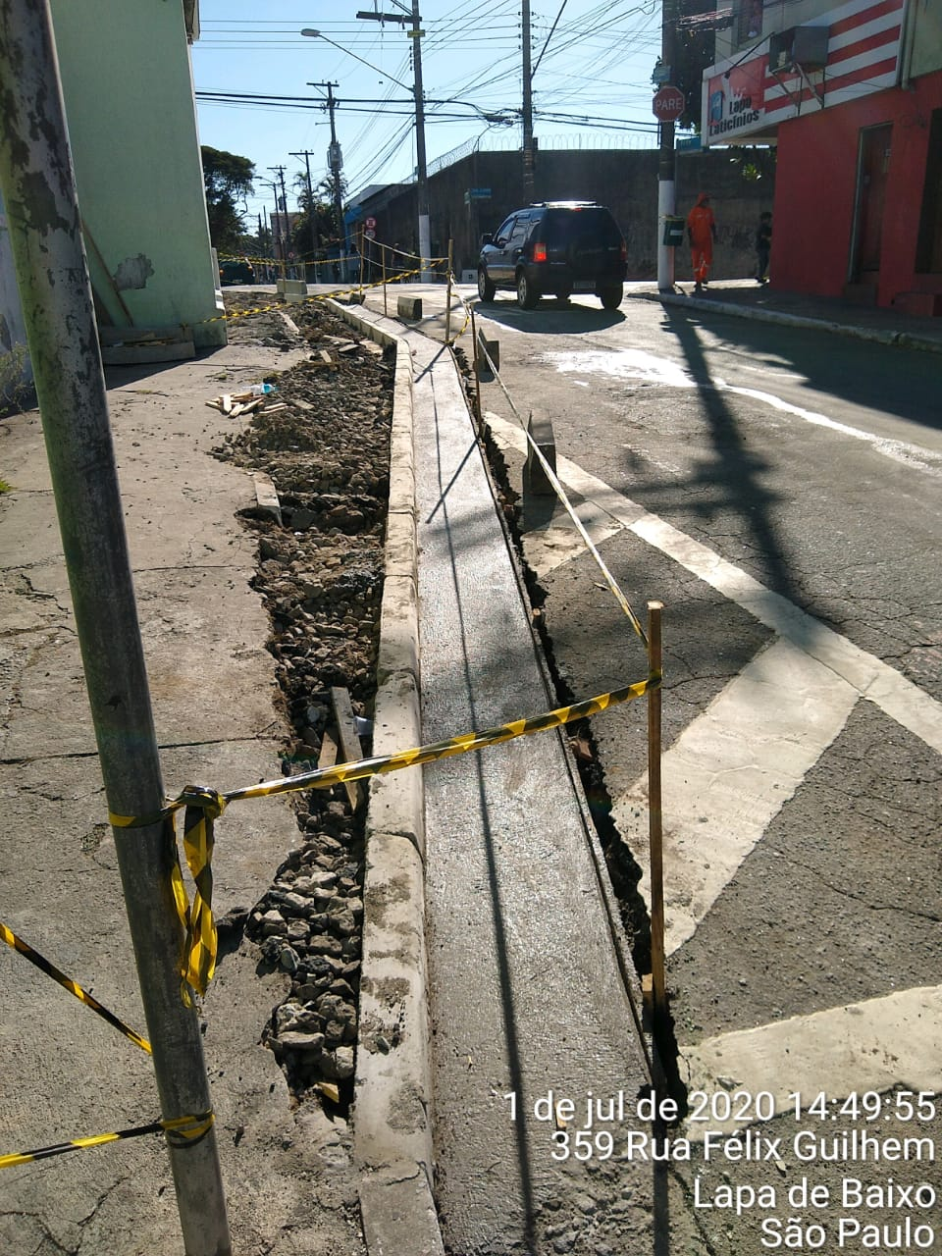
Área Calma da Lapa de Baixo

Slide 33
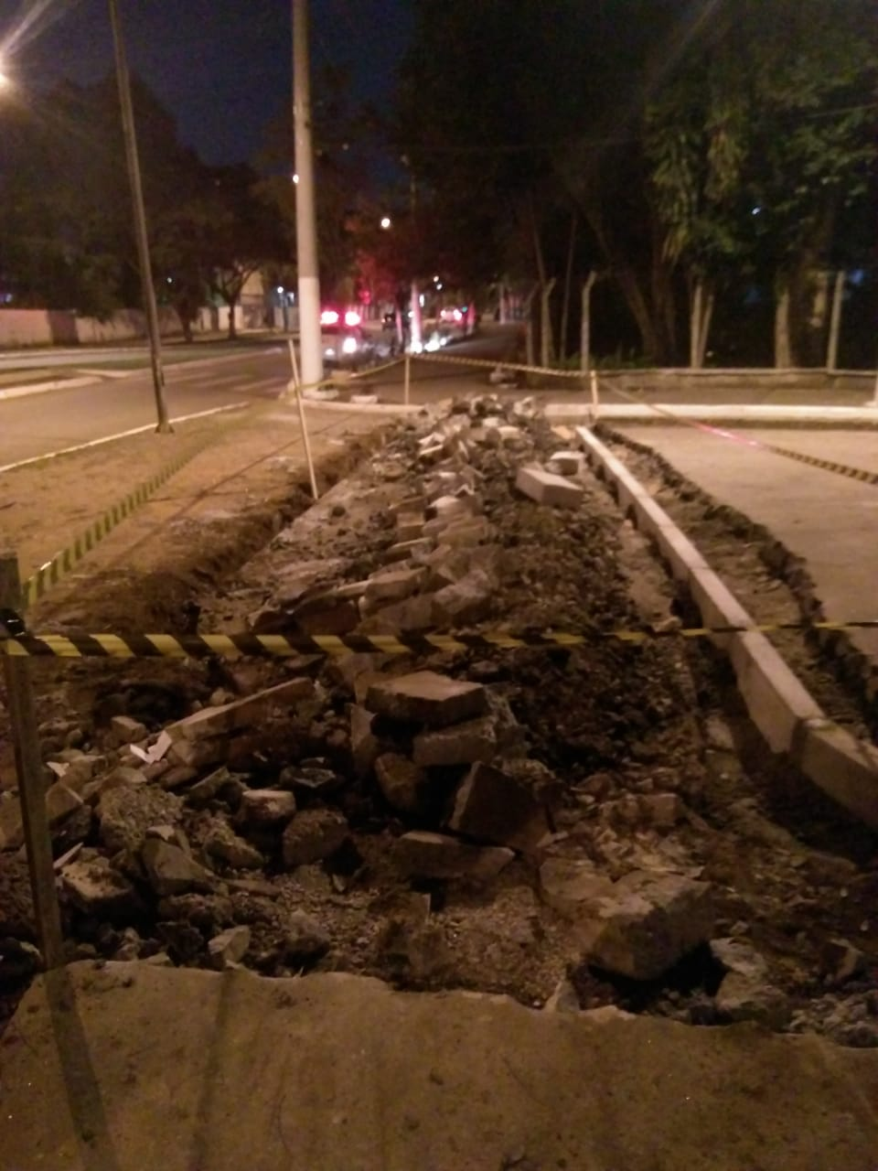
Rota Escolar Segura Pari

Slide 34
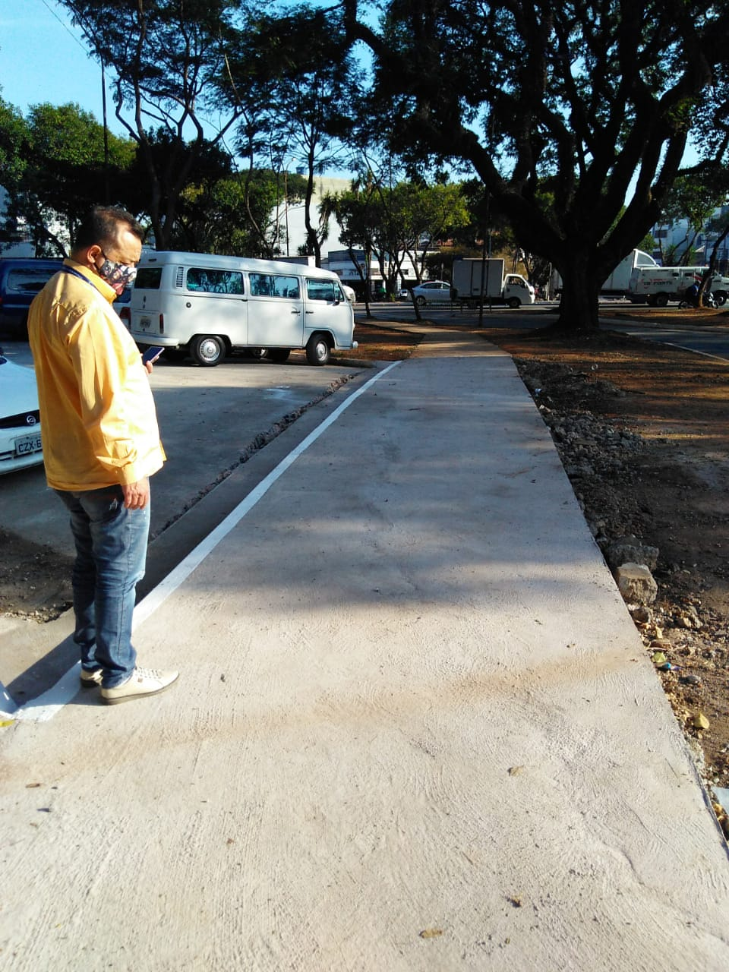
Rota Escolar Segura Pari

Slide 35
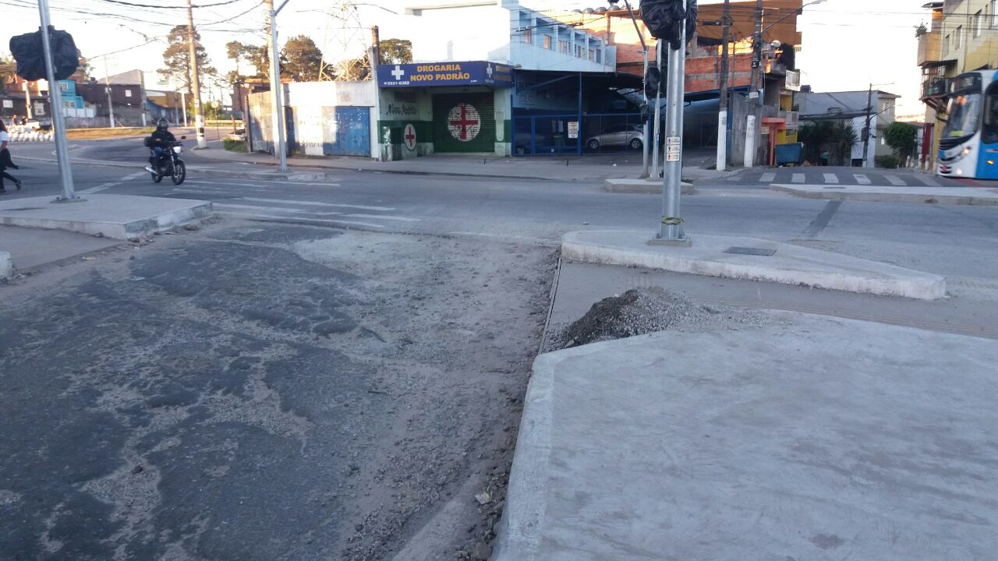
Via Segura Belmira Marin

Slide 36
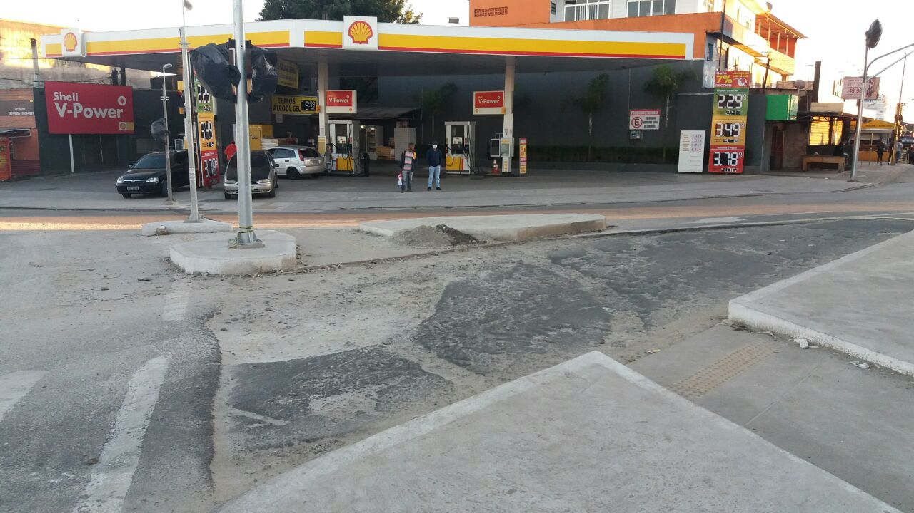
Via Segura Belmira Marin

Slide 37
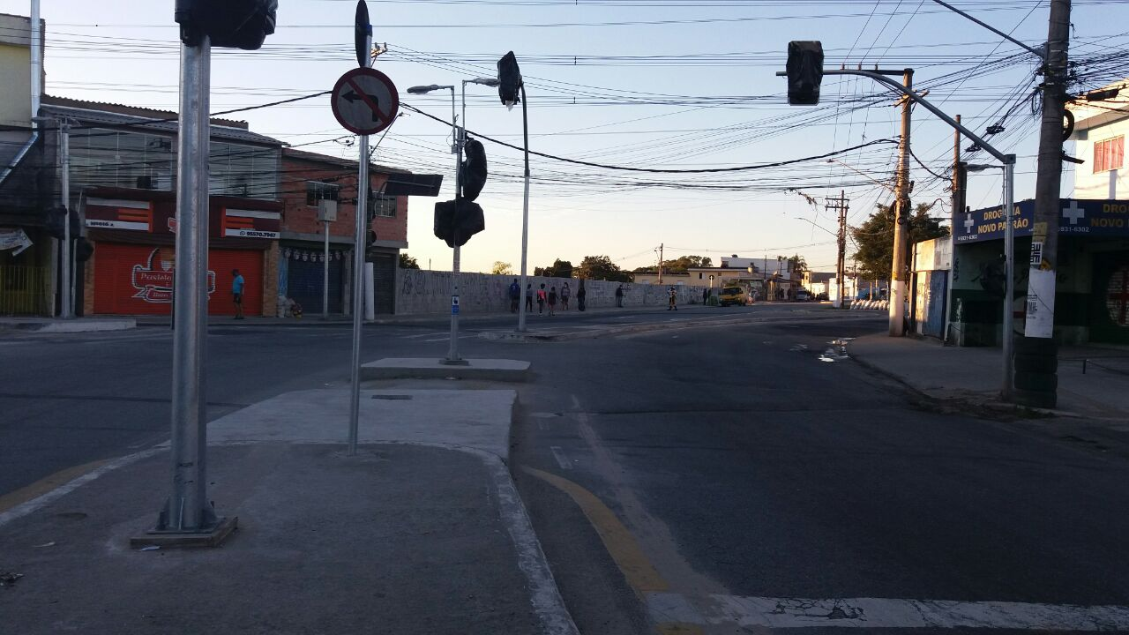
Via Segura Belmira Marin

Slide 38
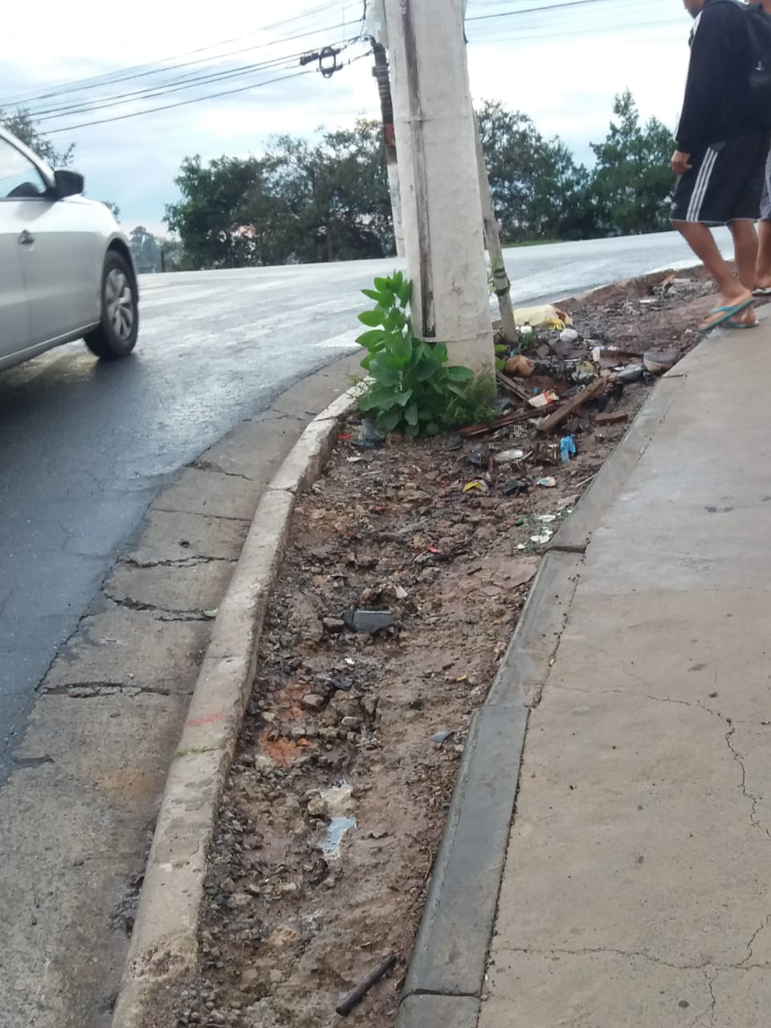
Via Segura Estrada de Itapecerica

Slide 39
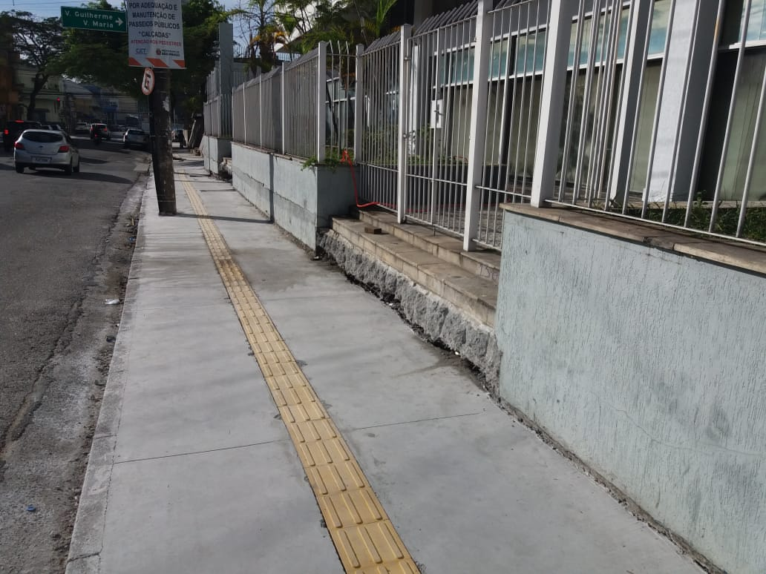
Área Calma Santana

Slide 40
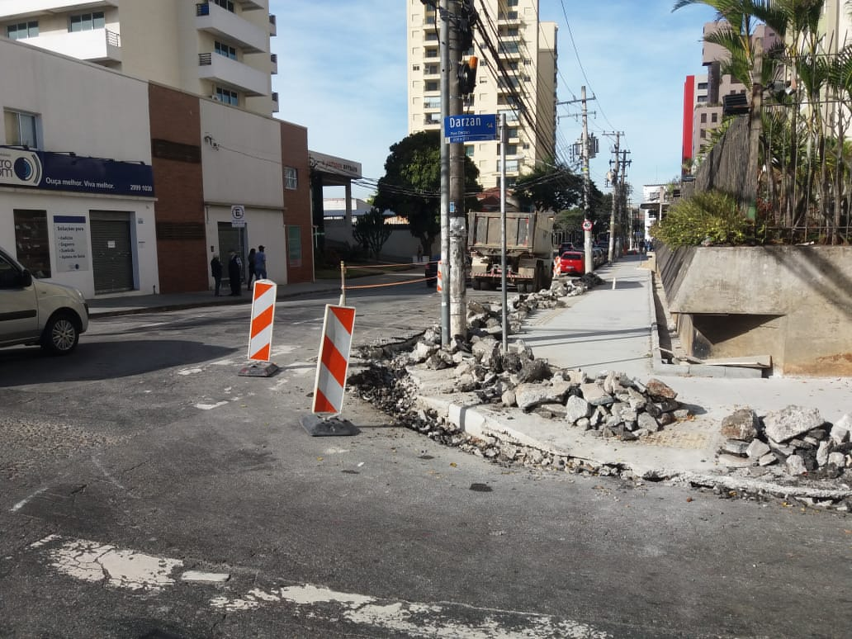
Área Calma Santana

Slide 41
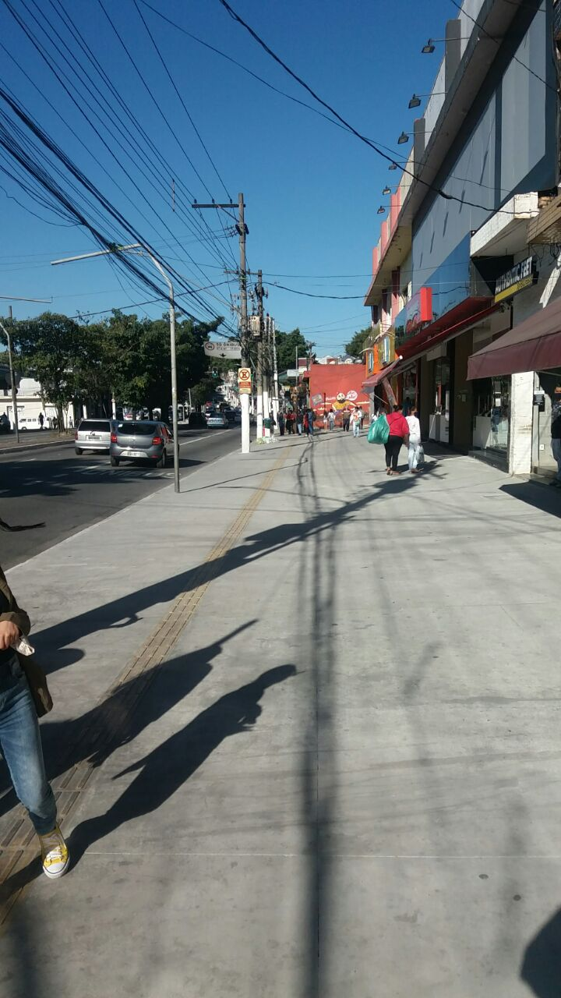
Marechal Tito

Slide 42
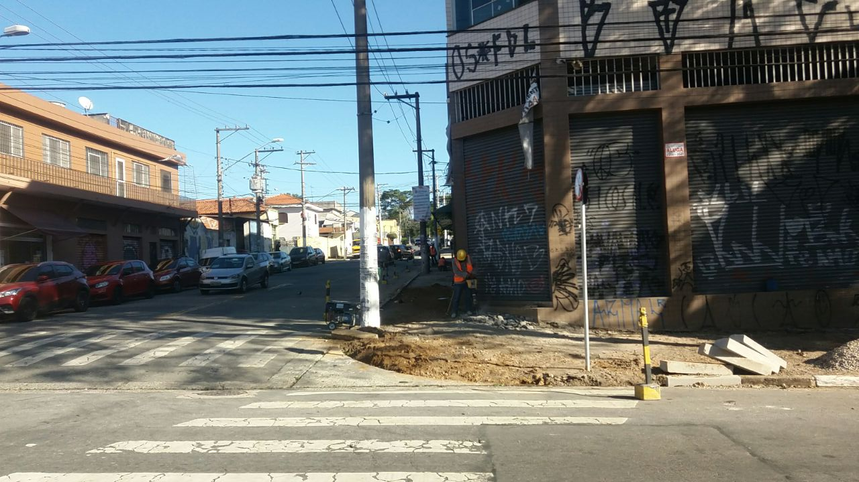
Via Segura Marechal Tito

Slide 43
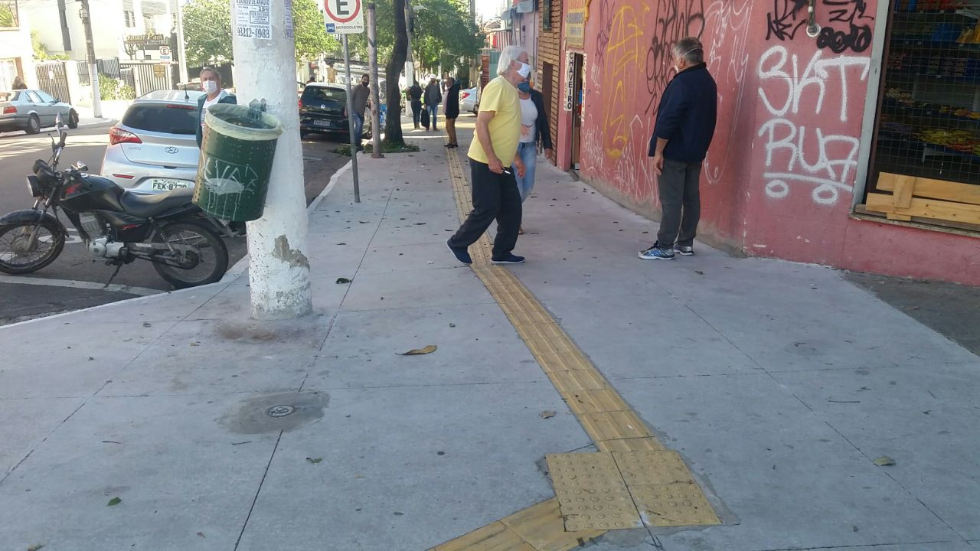
Extensões de calçada em esquinas – Vila Mariana

Slide 44
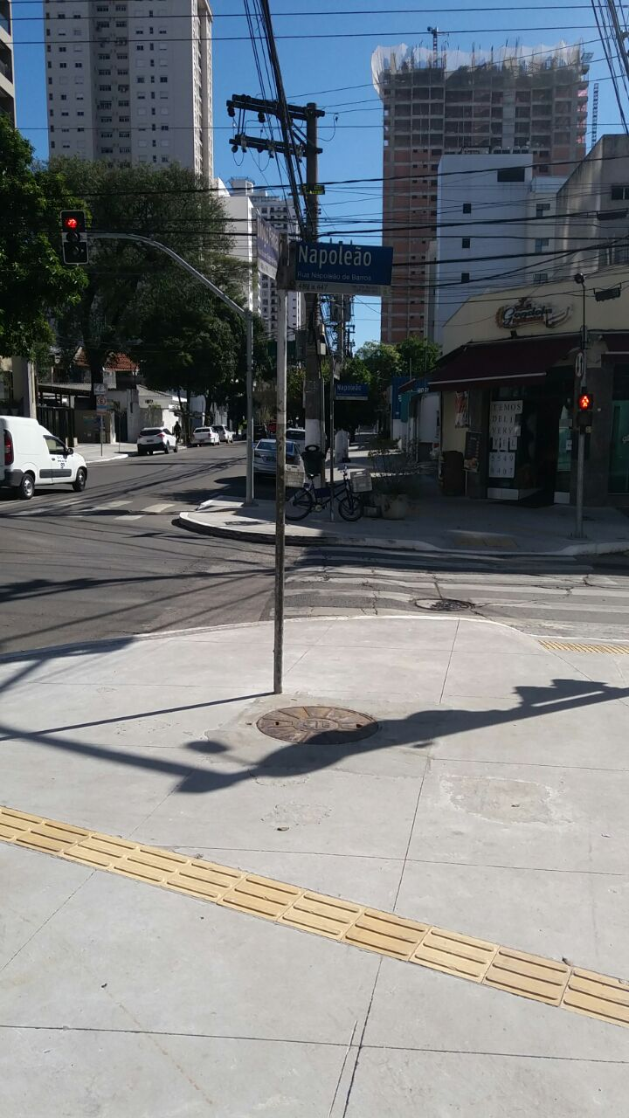
Extensões de calçada em esquinas – Vila Mariana

Slide 45
Campanhas

Slide 46
Capacitação motoristas de ônibus
2019 – 35.025 motoristas treinados
Mortes decorrentes de acidentes com envolvimento dos ônibus municipais
2018 – 109
2019 - 80

Slide 47
Projetos

Slide 48
Área Calma São Miguel
Área Calma Santana
Área Calma Lapa de Cima
Área Calma Lapa de Baixo
Área Calma Centro
Via Segura Belmira Marin
Via Segura Est. De Itapecerica
Via Segura Av. Raimundo Pereira de Magalhães
Via Segura Teotônio Vilella
Via Segura Marechal Tito
Rota Escolar Segura Itaquera
Rota Escolar Segura Pari
Rota Escolar Segura e Território Educador Parque São Rafael
Território Educador Brasilândia
Território Educador Pedreira
Território Educador Cidade Tiradentes
Território Educador Capão Redondo
Rota Escolar Segura e Território Educador Jardim Ângela
Território Educador Iguatemi
Território Educador Itaim Paulista
Território Educador Grajaú
Território Educador Lajeado
http://www.cetsp.com.br/noticias/2020/06/16/prefeitura-lanca-consulta-publica-de-projetos-de-seguranca-viaria.aspx

Slide 49
Pontos Críticos em ciclovias

Slide 50
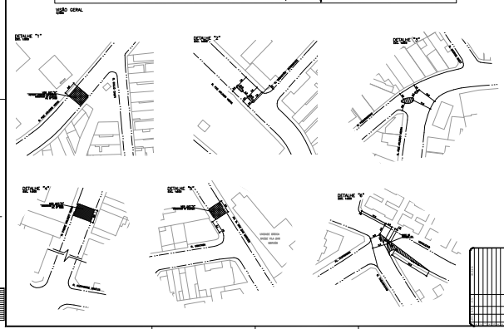
Av. Padre Arlindo Vieira

Slide 51
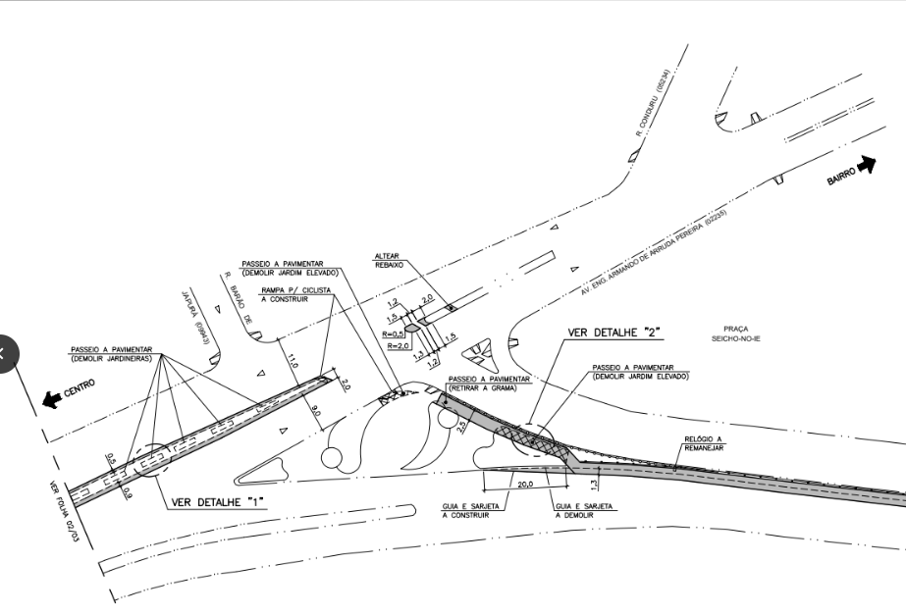
Armando de Arruda Pereira

Slide 52
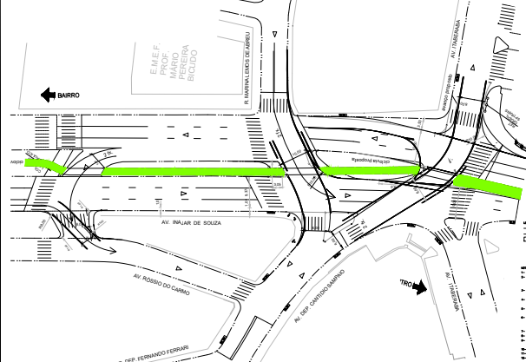
Inajar de Souza

Slide 53
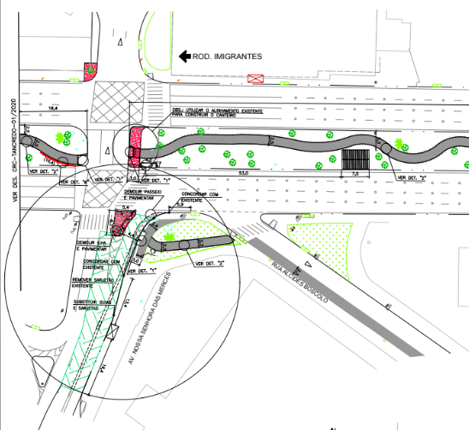
Tancredo Neves

Slide 54
Tancredo Neves

Slide 55
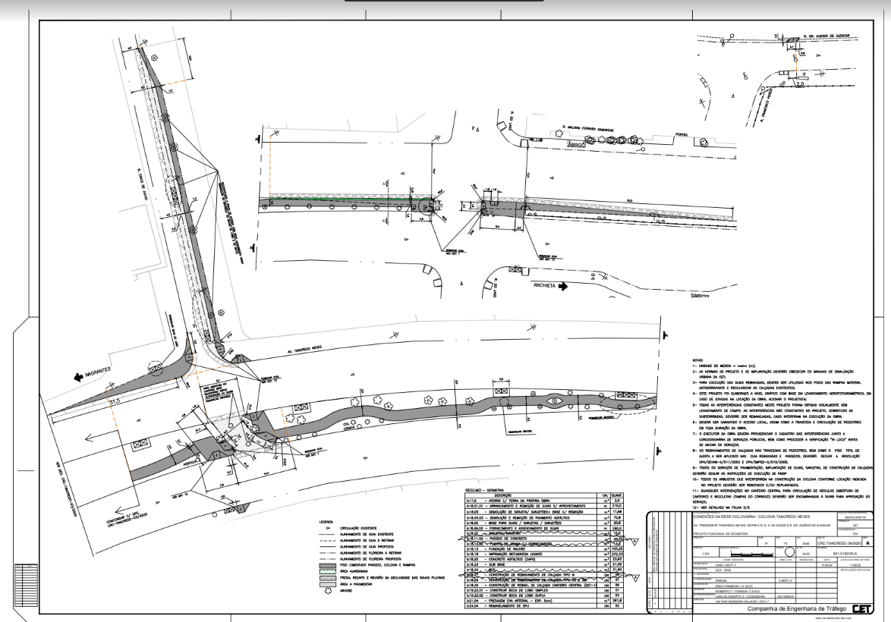
Tancredo Neves

Slide 56
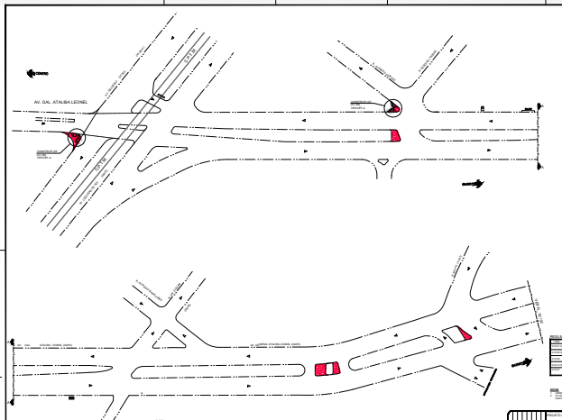
Av. General Ataliba Leonel

Slide 57
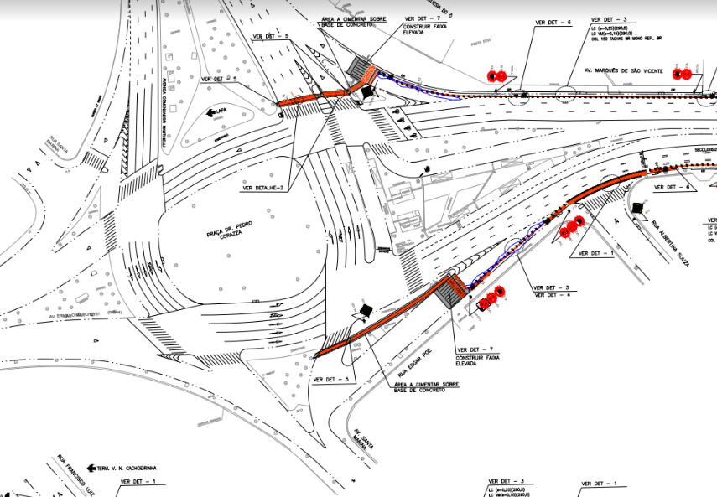
Av. Marquês de São Vicente

Slide 58
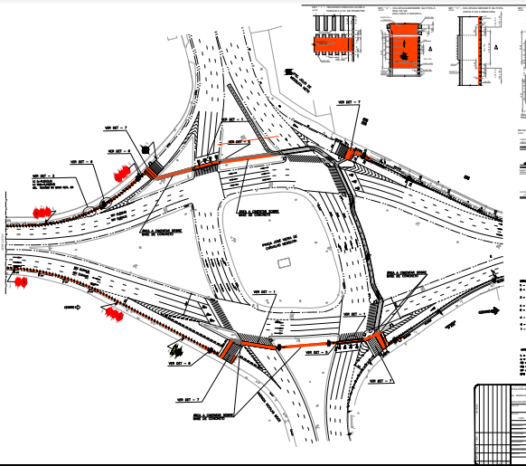
Av. Marquês de São Vicente

Slide 59
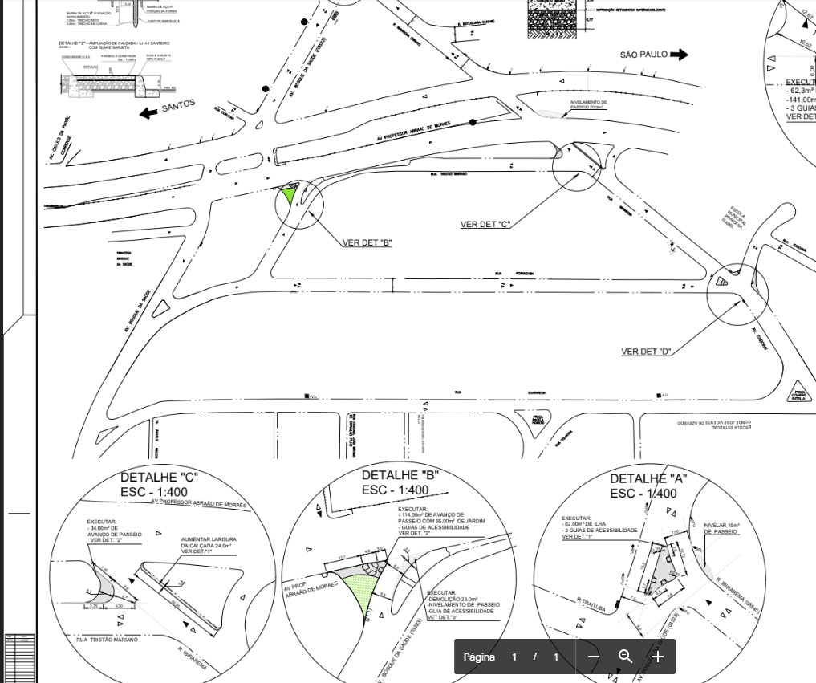
Av. Ricardo Jafet

Slide 60
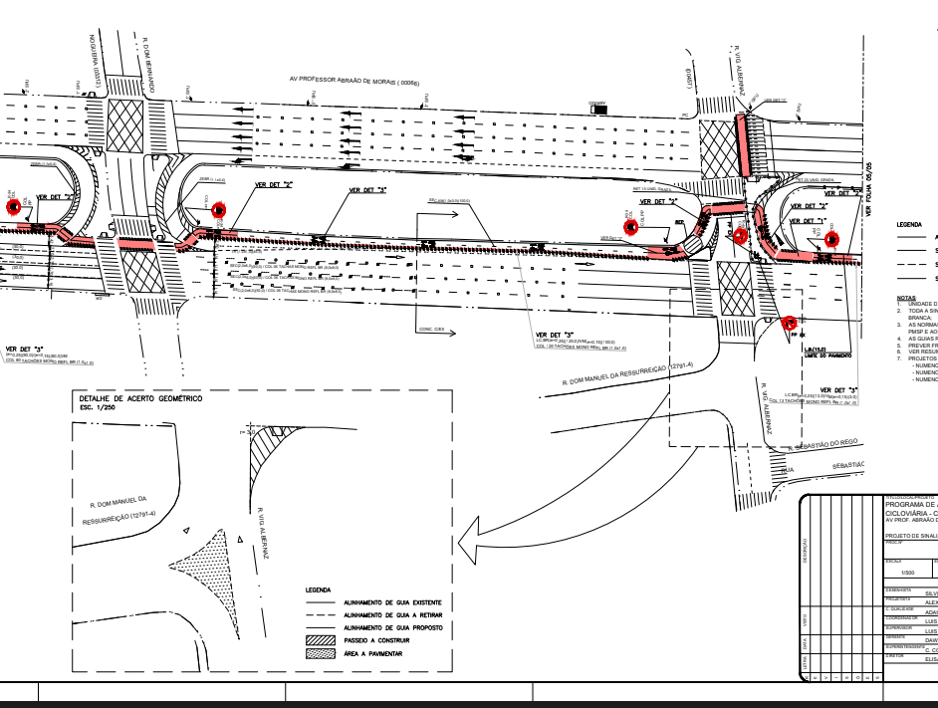
Av. Ricardo Jafet

Slide 61
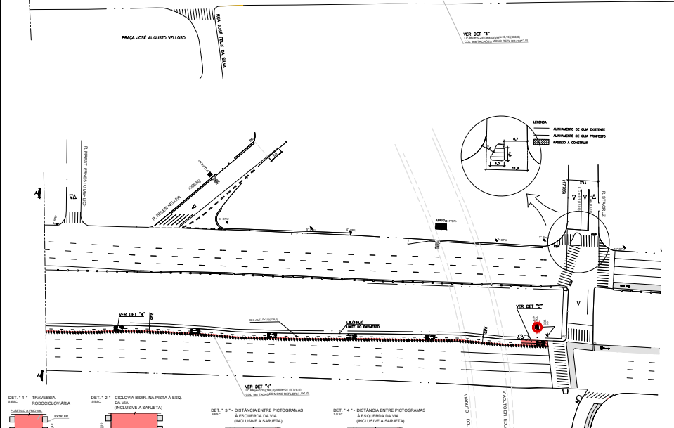
Av. Ricardo Jafet

